Slide 1
Образотворче мистецтво (почтаток 20ст.)

Slide 2
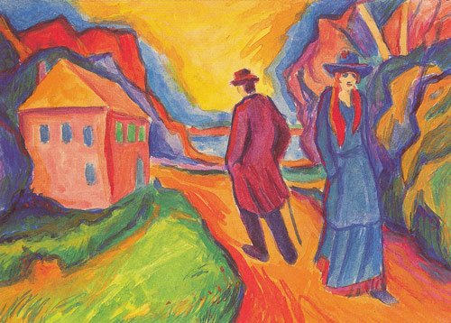
Образотворче мистецтво, як і література, розвивалося під впливом світових подій, складного міжвоєнного періоду.

Slide 3
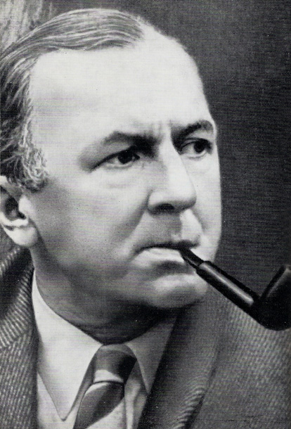
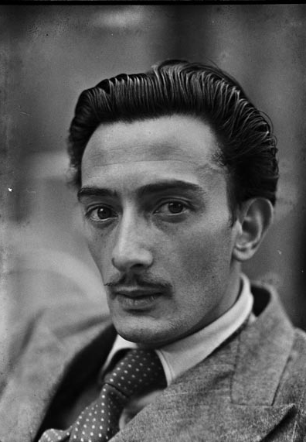
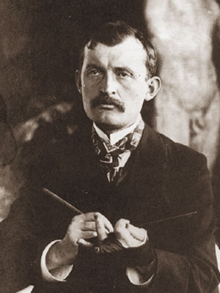
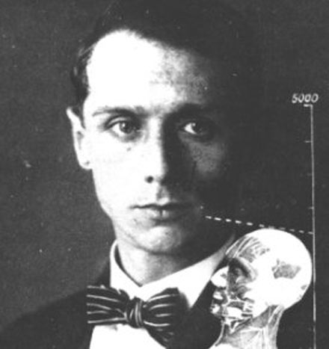
Плідно працювали художники різних напрямів та стилів. Після першої світової війни з найбільш популярних напрямів був експресіонізм. Серед експресіоністів були такі відомі художники, як Г. Гросс у Німеччині, К. Пермеке у Бельгії, М. Громер у Франції, Е. Мунк у Швеції. У 20-30-х роках в образотворчому мистецтві зародився сюрреалізм. До течії сюрреалістів належали художники Ів. Тангі з Франції, Макс Ернест з Німеччини, Сальвадор Далі з Іспанії.

Slide 4
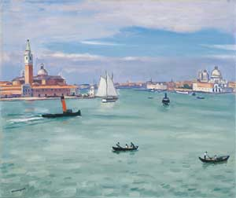
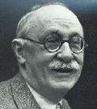
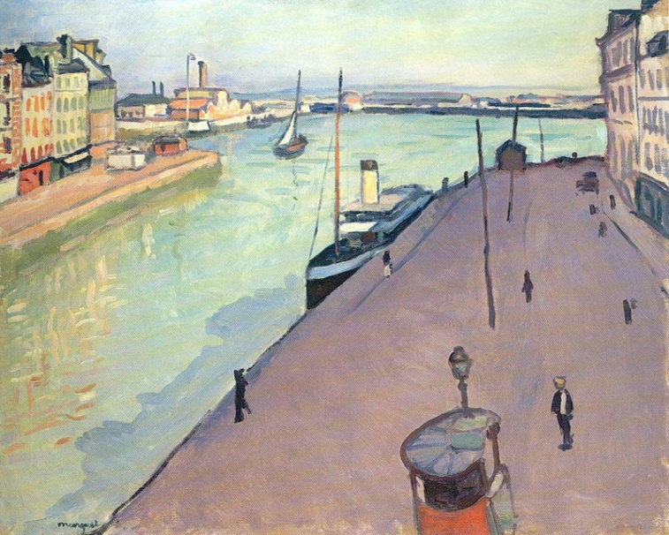
Поряд із експресіонізмом та сюрреалізмом у живопису, скульптурі й графіці продовжували розвиватися кубізм, примітивізм та футуризм. У Франції в^цей період творив видатний художник Клод Моне – унікальний майстер пензля. Його пейзажі принесли йому світову славу. Відомим пейзажистом був його земляк Альберт Марке. Він став одним із організаторів виставок художників, присвячених рухові Опору.

Slide 5
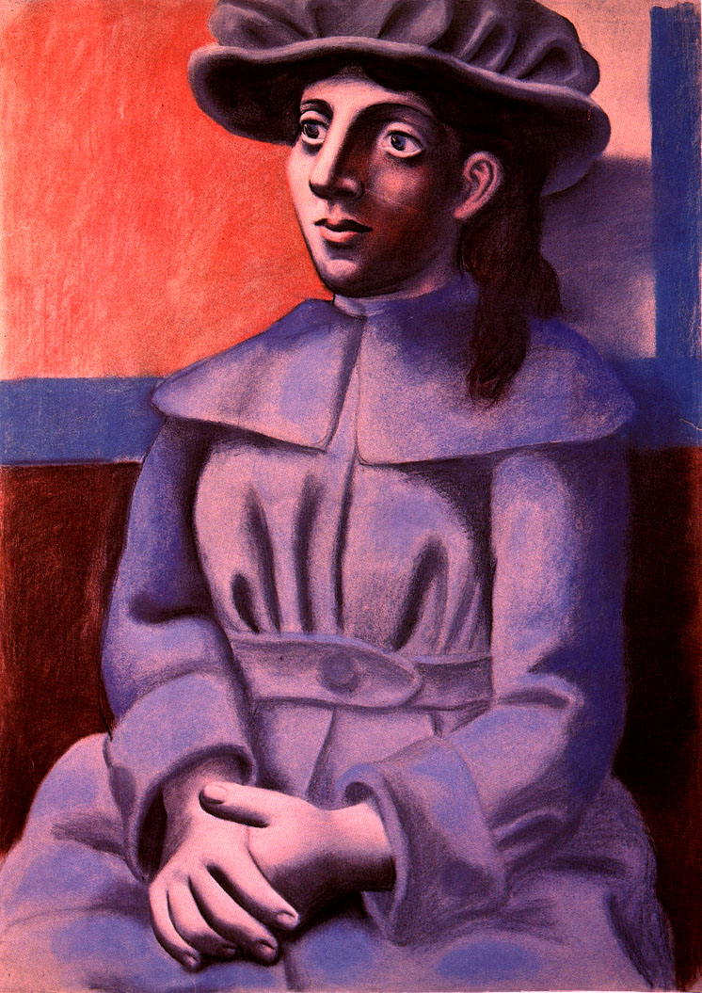
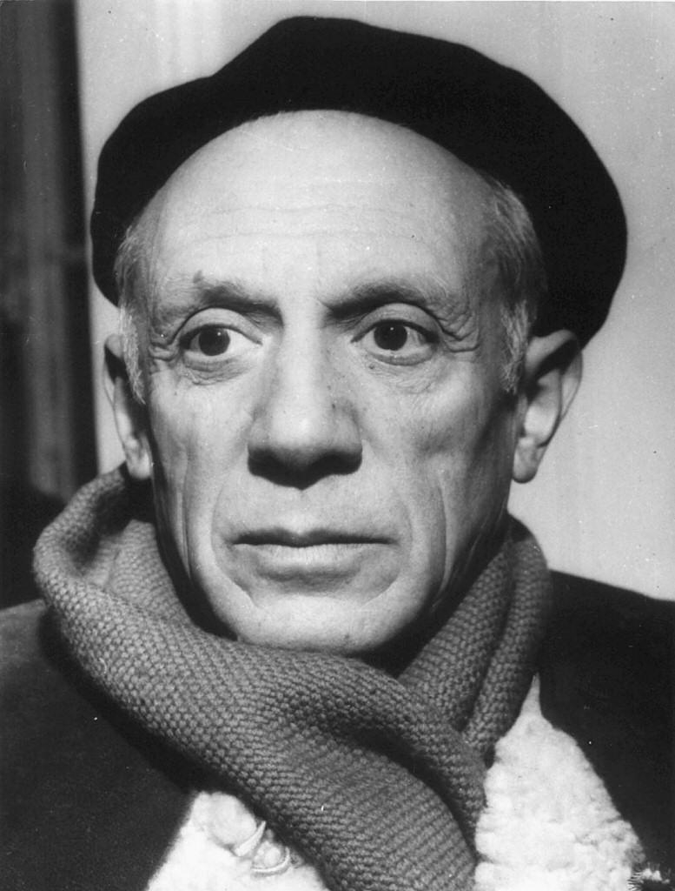
Видатний французький художник, іспанець за походженням, Пабло Пікассо освіту здобув у художніх школах Барселони й Мадрида. Його раннім творам притаманна блакитна і рожева гама, зокрема такою є картина «Портрет дівчини».

Slide 6
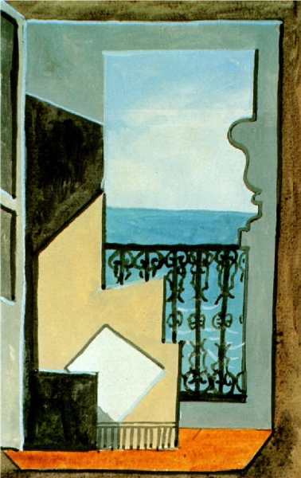
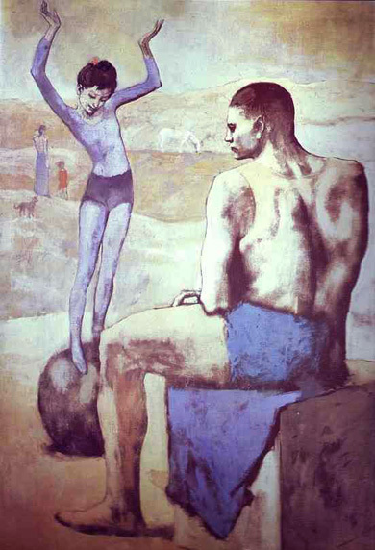
Одним із найкращих його полотен є «Дівчинка на кулі», що вражає простотою і одночасно виражає складність людської душі. Складні почуття і переживання викликає картина «Балкон», яку П. Пікассо написав у 1919 р. У роки громадянської війни в Іспанії художник-гуманіст виступав проти фашизму. В часи анархії він, працюючи директором музею у Прадо, не допустив розкрадання безцінних скарбів мистецтва.

Slide 7
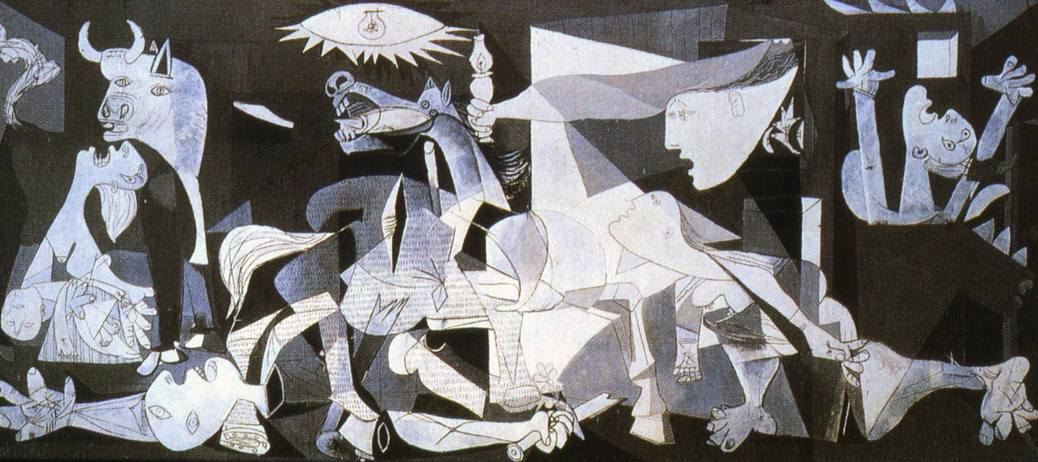
У 1937 р. П. Пікассо закінчив найвидатнішу свою роботу – полотно «Герніка», в якому розкрив трагедію війни. Під час другої світової війни художник переїхав до Франції і тут продовжив свою творчу й громадську діяльність.

Slide 8
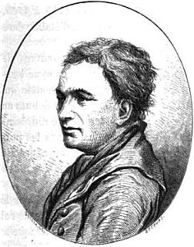
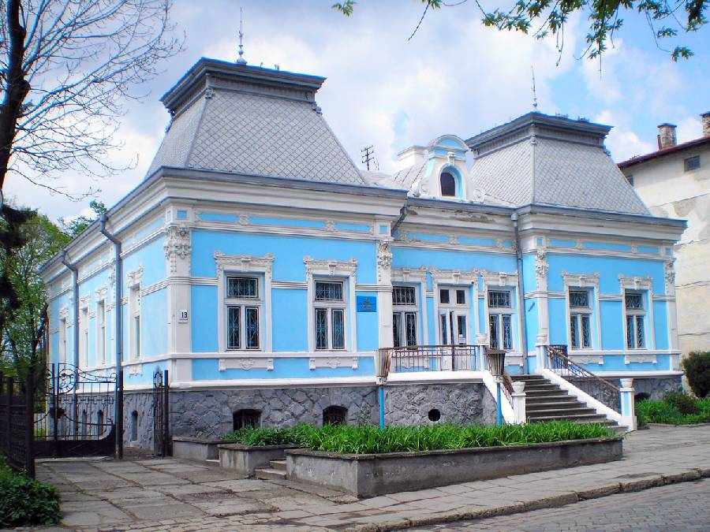
У Франції діяла «Майстерня сакрального мистецтва», яку очолював художник Моріс Дені. До цього об'єднання входили митці, тісно пов'язані з католицькою церквою.

Slide 9
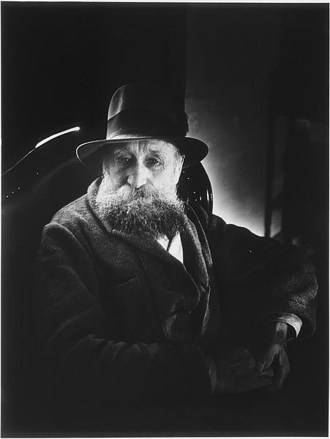
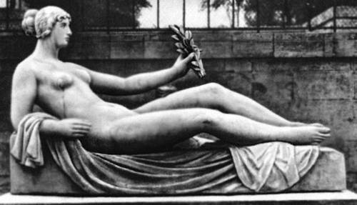
Видатним французьким скульптором новітнього часу був Арістід Майоль. Найкращими його роботами є «Пам'ятник Сезанну», «Три грації» та «Іль де Франс». До групи художників-регіоналістів у США належали Томас Бентон, Грант Вуд, скульптор Гастон Лешез, які своїм мистецтвом пропагували ідеї патріархальної Америки.

Slide 10
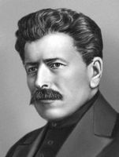
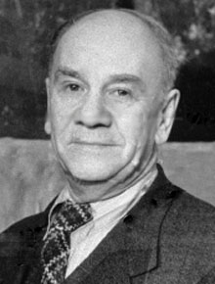
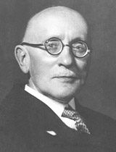
У Радянському Союзі більшість талановитих художників змушена була перейти на позиції «соціалістичного реалізму», оспівуючи партію більшовиків. Серед них – художник-баталіст М. Греков, а також О. Дейнека, Б. Йогансон, І. Грабар, Б. Кустодієв, С. Коненков та ін.

Slide 11
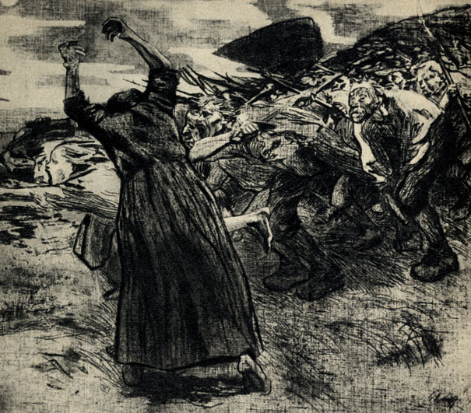
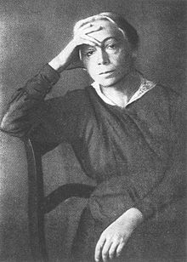
Німецька художниця Кетті Кольвіц працювала у жанрі графіки. Більшість її творів присвячено життю простих людей. Виконувала художниця і скульптурні роботи. У роки нацистської диктатури Кетті Кольвіц створила серію картин під назвою «Смерть».

Slide 12
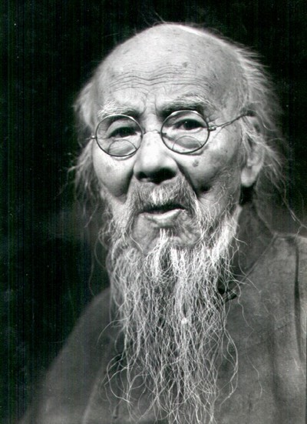
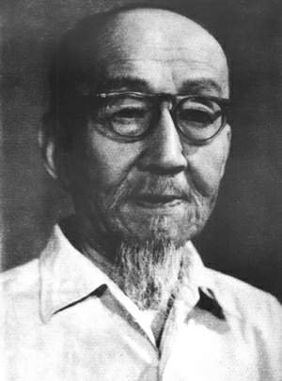
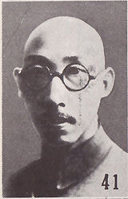
У Китаї видатними майстрами пензля були Ці Байші, Сюй Бейхун, Цзян Чжаохе, котрі у своїй творчості поєднували стародавні художні традиції з елементами сучасного китайського національного мистецтва.

Slide 13
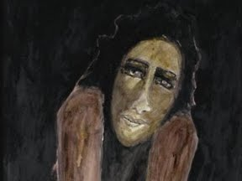
Індійське образотворче мистецтво у міжвоєнний період представлене творчістю видатного художника Обоніндроната Тагора – небожа класика індійської літератури Рабіндраната Тагора. Тагор був представником Бенгальської школи відродження і у своїй творчості використовував кращі зразки національного живопису, зокрема фрески Аджанти, вносячи у свою творчість і сучасні мотиви.

Slide 14
Дякую за увагу!
Презентацыю пыдготувала
Учениця 10-Б кдссу
Чабр Діна

